Slide 1
O EMPODERAMENTO DE ADULTOS E IDOSOS PELA EDUCAÇÃO

Slide 2
Construção da cidadania através da educação
No cenário atual a velhice pode se estender por décadas, o que torna emergente a criação de meios para garantir um envelhecimento ativo e participativo.
Educação tem papel inquestionável → 1970: Educação ao longo da vida.
*Criação de programas educacionais para adultos e idosos

Slide 3
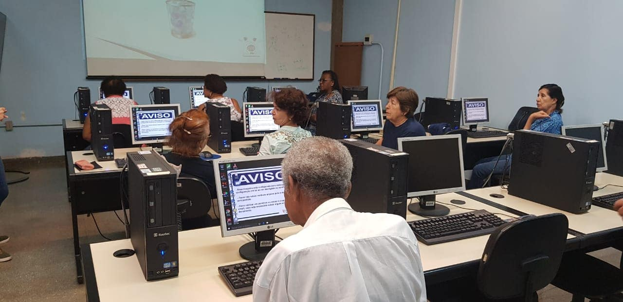
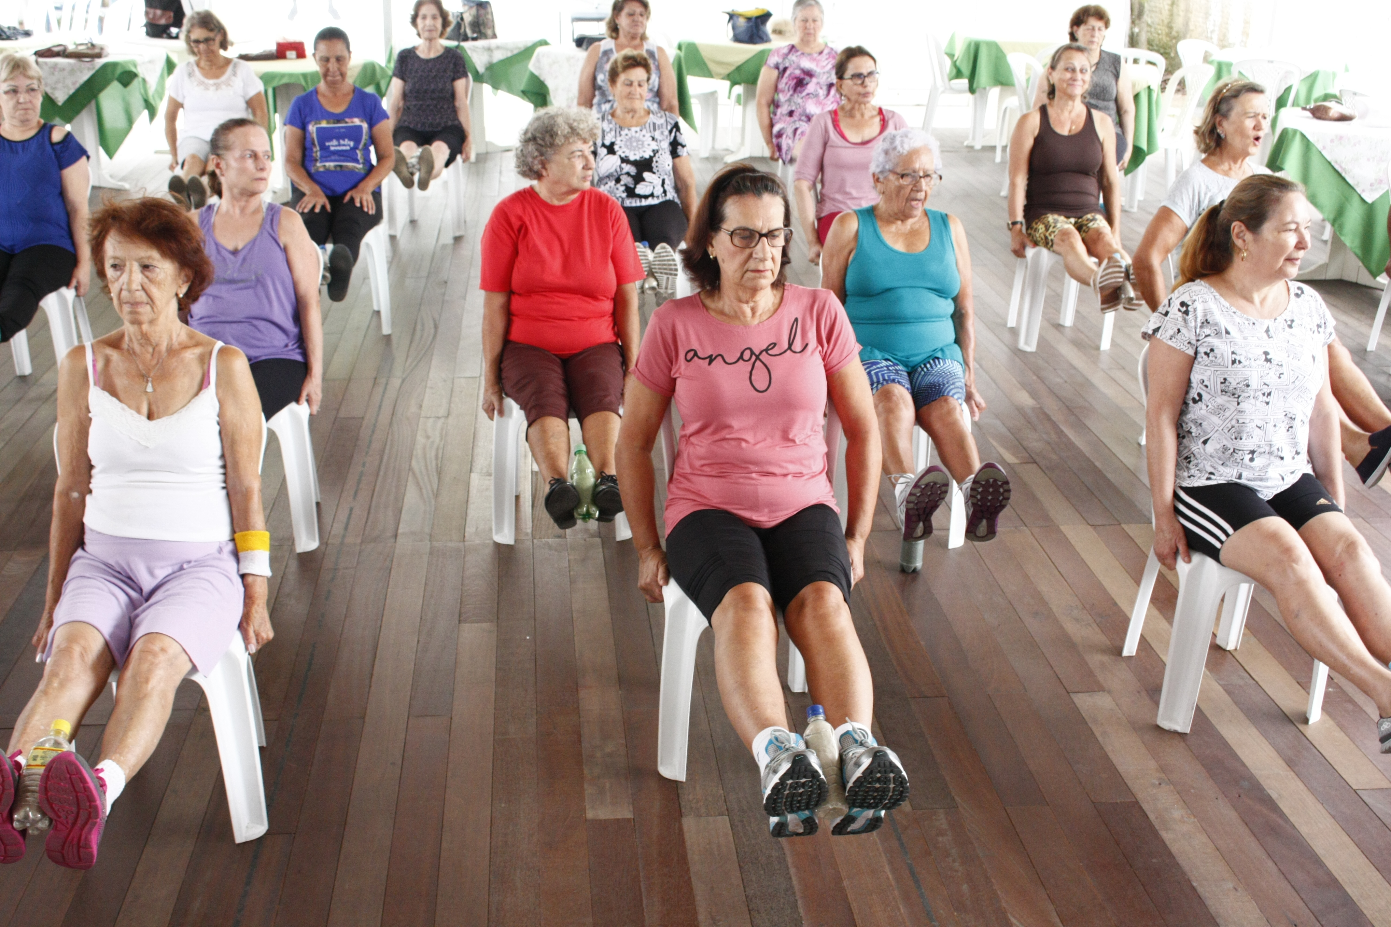
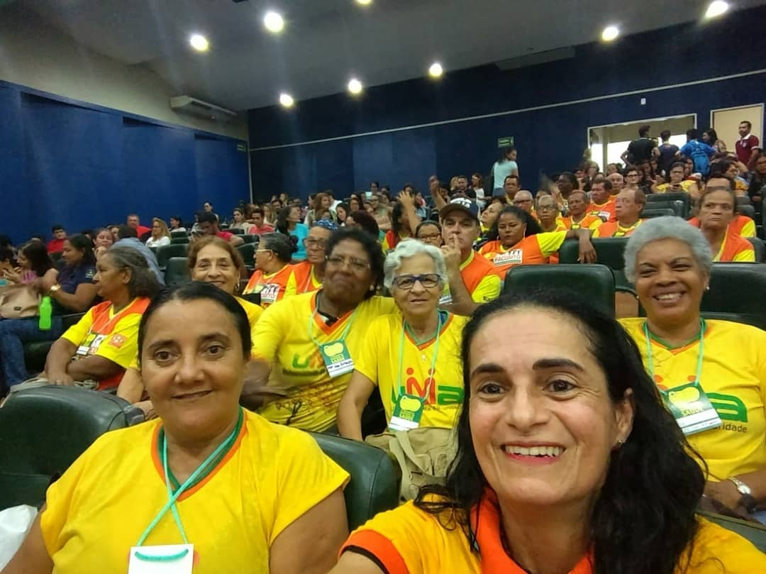
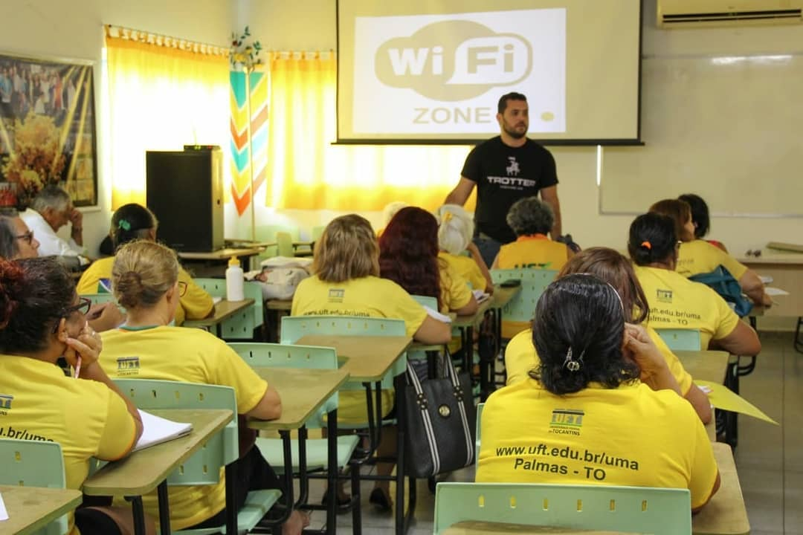
Educação permanente ancorada em uma ação interdisciplinar em que o adulto/idoso é o protagonista de seu aprendizado
papel central
1990: Política Nacional do Idoso- regulamenta o apoio à “criação de universidade aberta para a terceira idade, como meio de universalizar o acesso às diferentes formas do saber”

Slide 4
2003: Aprovação do Estatuto do Idoso - reafirma o direito da pessoa idosa a educação, cultura, lazer e esporte (art. 20), bem como regulamenta que o poder público criará oportunidades de acesso do idoso à educação (art. 21) e apoiará a criação de universidades abertas para as pessoas idosas (art. 25).
UNATI’s: cenário privilegiado para estimular a participação social, ampliar as discussões sobre as demandas de políticas públicas, e resgatar a dignidade e a cidadania da pessoa idosa.
- Desafios: pouco investimento financeiro, acesso desigual, sem referência no Plano Nacional de Educação (2014-2024)

Slide 5
Histórico:
UNATI’s: Surgiu na França nos anos 60. Visava propiciar o protagonismo das pessoas idosas na tomada de decisão sobre seus problemas; colocar o ambiente universitário a serviço dos idosos e, desta forma, diminuir a marginalização e ampliar a inclusão deles na vida social; bem como aprofundar as pesquisas gerontológicas com a participação das pessoas idosas como investigadores e investigados.
- Chega à América Latina em 1980 pela Universidad Abierta Uruguay. No Brasil, expansão a partir da década de 90.

Slide 6
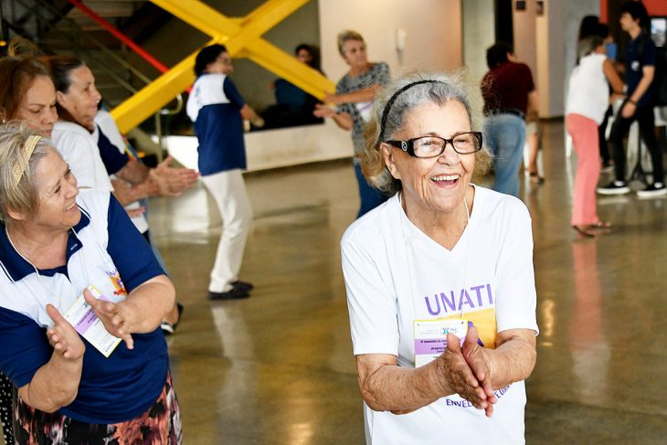
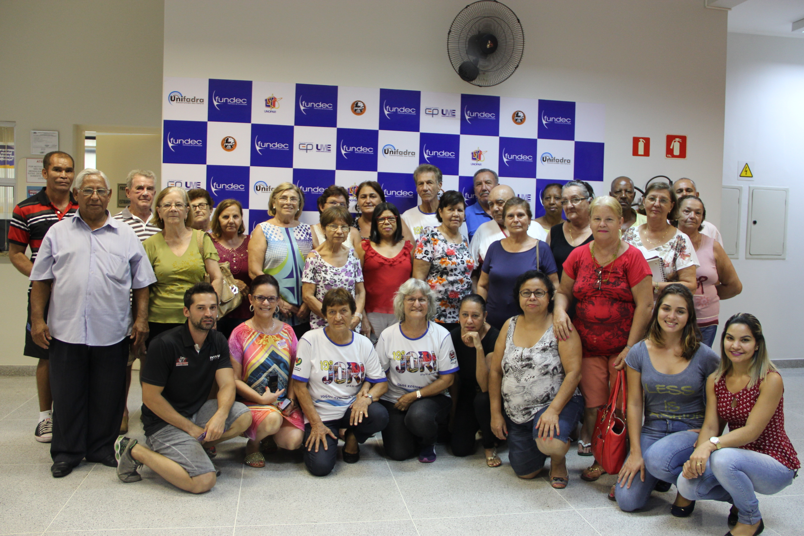
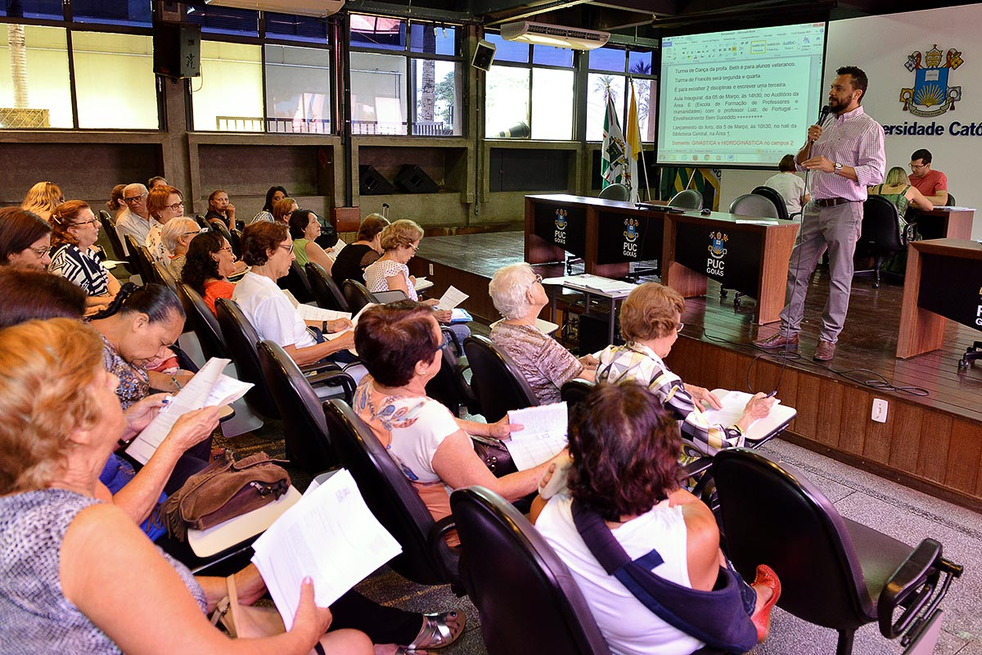
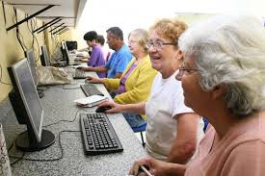
Brasil: atualmente mais de 200 instituições.
Em geral, as atividades convergem para um maior conhecimento do corpo e dos processos mentais; para a consciência dos direitos e dos deveres como cidadãos; e para a estimulação da convivência social. Além disso, pela socialização promovida, propiciam a partilha de experiências de vida e incentivam a produção de saberes.

Slide 7
Metodologia de ensino
Deve privilegiar a participação da pessoa idosa como sujeito ativo do processo ensino-aprendizagem
Conteúdos escolhidos através da indicação dos alunos, bolsistas e coordenadores do projeto
Uso de diferentes recursos: oficinas, seminários, mesas-redondas, aulas teóricas e práticas, rodas de conversa e atividades socioculturais
Oportunidade para exposição dialogada: permitir a reflexão e a crítica de assuntos diversos.

Slide 8
Metodologia de ensino
Especificidade do material didático: linguagem, tamanho, contraste
ATENÇÃO à heterogeneidade do grupo (socioeconômica, educacional, cultural)
Valor à troca intergeracional
Desafio: tornar mais interessante ao público masculino

Slide 9
Educação ao longo da vida
Novos conhecimentos e atualização
Assegurar direitos sociais
Autonomia e integração
Ampliação da rede de relações
Integração universidade-comunidade
Mudança do olhar sobre a velhice

Slide 10
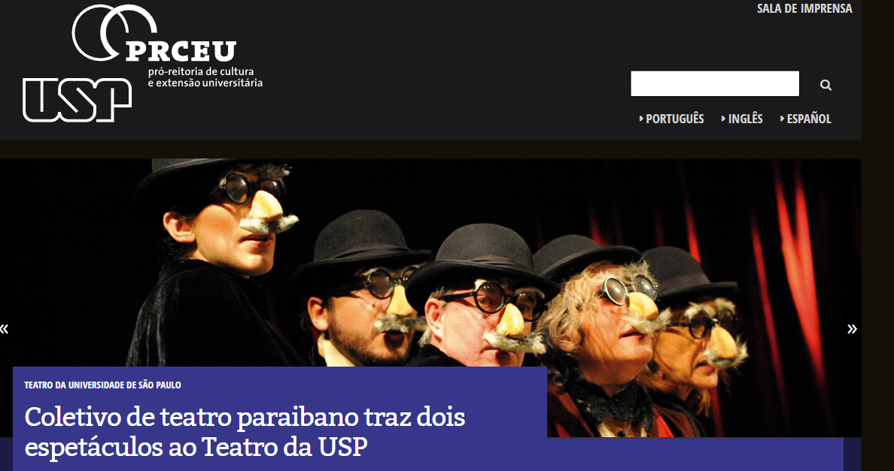
Na USP Ribeirão Preto
Pró- Reitoria de Cultura e Extensão Universitária: www.preceu.usp.br

Slide 11
Referência Bibliográfica
OLIVEIRA, R. C. S.; OLIVEIRA, F. S.; SCORTEGAGNA, P. A. Universidades abertas para a terceira idade: a construção de saberes para um novo olhar sobre a velhice. In: TONI, I. M.; VIEIRA, C. M. S. S.; D’ALENCAR, R. S. (Org.).
Dossiê: experiências de educação para velhice – universidades abertas à terceira idade. Ilhéus: Editus, 2004. p. 101-136.
OMS – ORGANIZAÇÃO MUNDIAL DE SAÚDE. Envelhecimento ativo: uma política de saúde. Tradução de Suzana Gontijo. Brasília: Opas/OMS, 2005. Disponível em: <http://bvsms.saude.gov.br/bvs/publicacoes/envelhecimento_ativo. pdf>. Acesso em: 26 jul. 2014.
PALMA, L. T. S. Educação permanente e qualidade de vida – indicativos para uma velhice bem-sucedida. Passo Fundo: Editora UPF, 2000. p. 51-89.
RODRIGUES, N. da C. Políticas públicas em relação ao idoso. In: HERÉDIA, V. B. M.; DE LORENZI, D. R. S.; FERLA, A. A. (Org.). Envelhecimento, saúde
e políticas públicas. Caxias do Sul: Educs, 2007. p. 147-156.
UFMG – UNIVERSIDADE FEDERAL DE MINAS GERAIS. Universidade Aberta para a Terceira Idade – projeto Maioridade. Belo Horizonte: Imprensa
Universitária, 1994. 85 p.
VERAS, R. P.; CALDAS, C. P. Promoting elderly health and citizenship: the U3A (University of Third Age) movement. Ciência & Saúde Coletiva, v. 9, n. 2, p. 423-432, 2004a. (On-line).
______. Unati-Uerj 10 anos: um modelo de cuidado integral para a população
que envelhece. Rio de Janeiro: Uerj, 2004b. 80 p.

